Slide 1
Simulação de Manipulação da memória num Heap
Disciplina: Linguagem de Programação
Docente: Carlos Bazílio Martins
Discente: Júlia Miranda Rodrigues

Slide 2
Estratégias de alocação
First Fit
Best Fit
Worst Fit

Slide 3
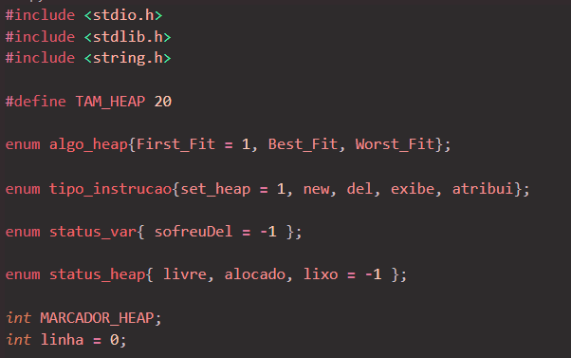
Programa

Slide 4
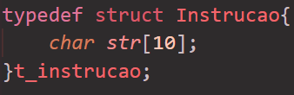
Programa
Vetor de instruções

Slide 5
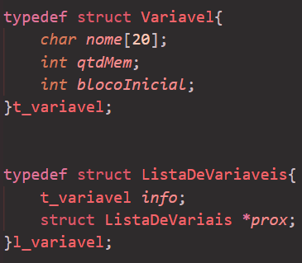
Programa
Lista de variáveis

Slide 6
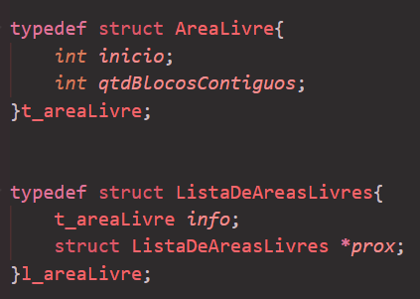
Programa
Lista de áreas livres

Slide 7
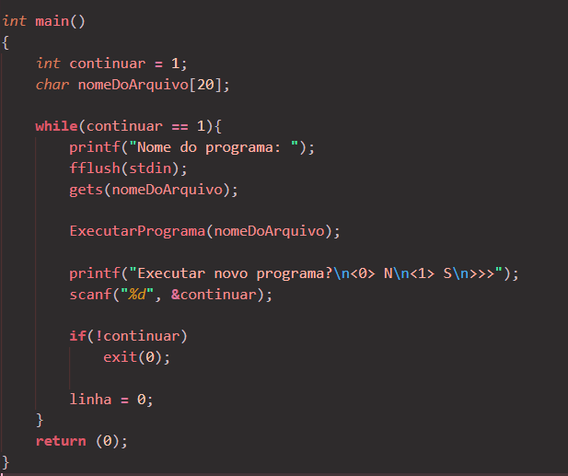
Programa
main()

Slide 8
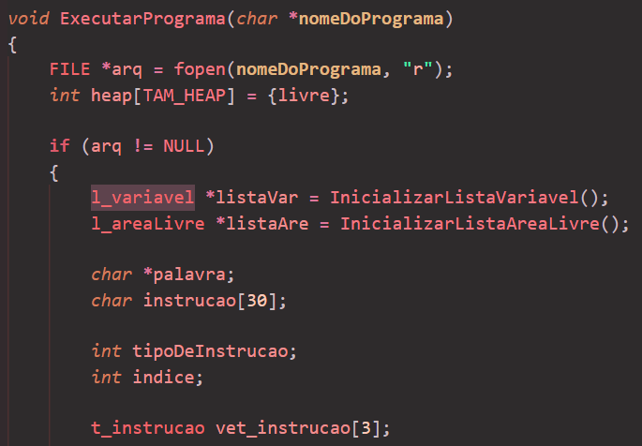
Programa
Execução do programa(ExecutarPrograma())
main()

Slide 9
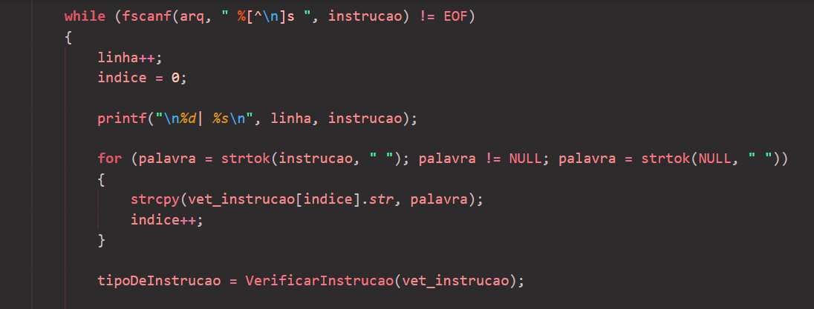
Programa
Execução do programa(ExecutarPrograma())
main()

Slide 10
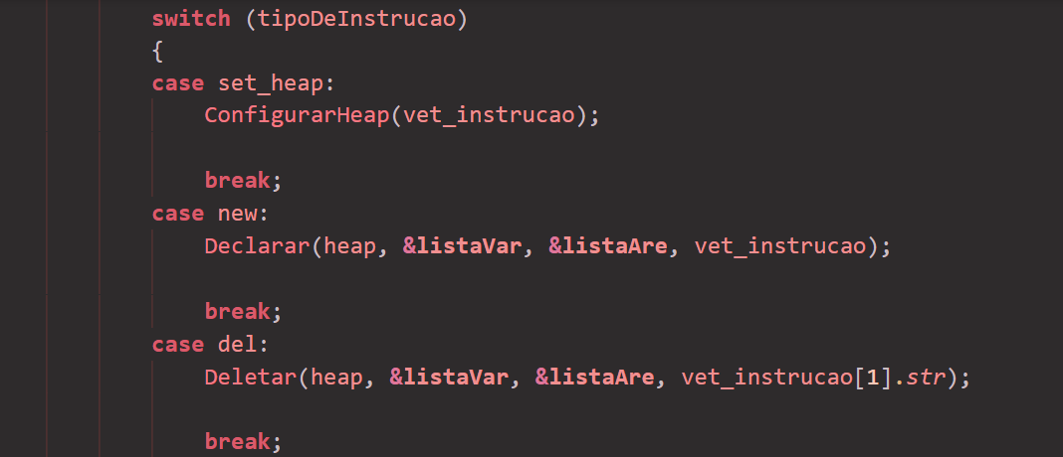
Programa
Execução do programa(ExecutarPrograma())
main()

Slide 11
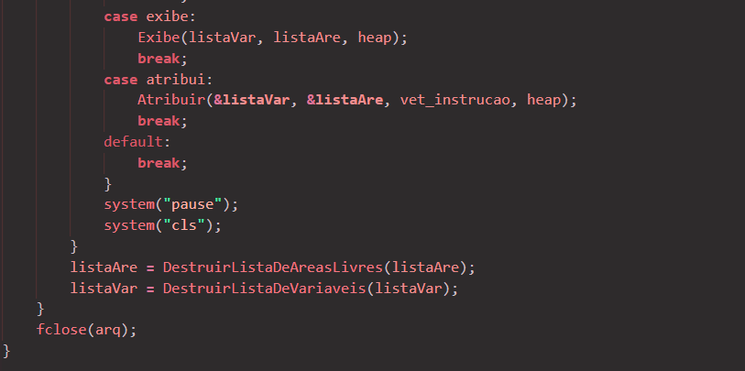
Programa
Execução do programa(ExecutarPrograma())
main()

Slide 12
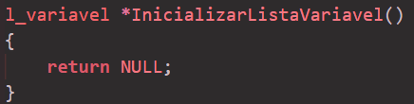
Programa
Inicialização de lista de variáveis
Execução do programa (ExecutarPrograma())

Slide 13
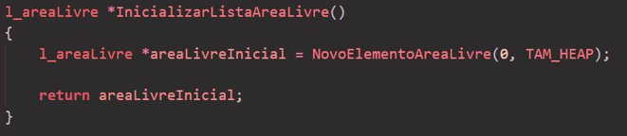
Programa
Inicialização de lista de áreas livres
Execução do programa(ExecutarPrograma())

Slide 14
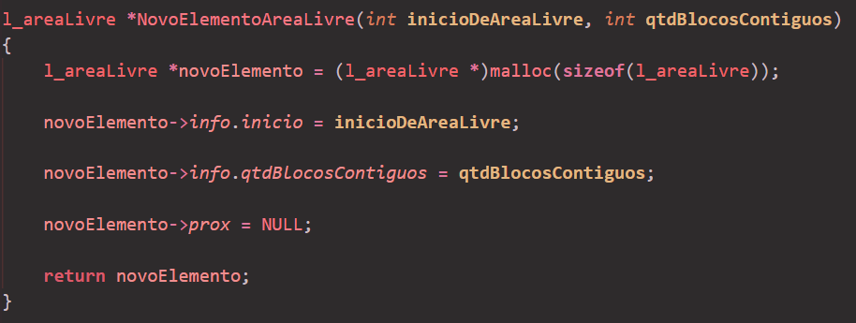
Programa
Criação de novo elemento para lista de áreas livres
Inicialização da lista (InicializarListaArealivre())

Slide 15
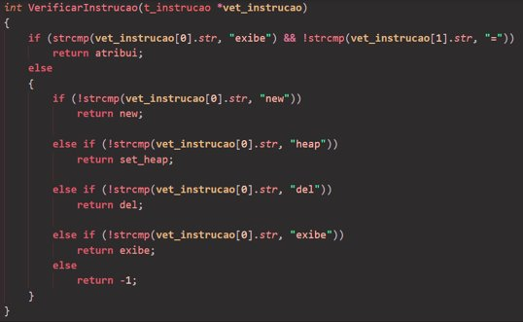
Programa
Verificação de instrução
Execução do programa(ExecutarPrograma())

Slide 16
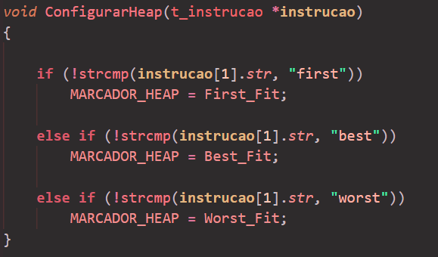
Programa
Configurar marcador do algoritmo de manipulação do heap
Execução do programa(ExecutarPrograma())

Slide 17
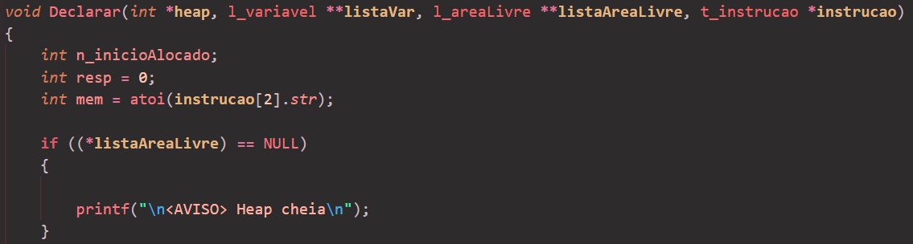
Programa
Declaração de variável
Execução do programa(ExecutarPrograma())

Slide 18
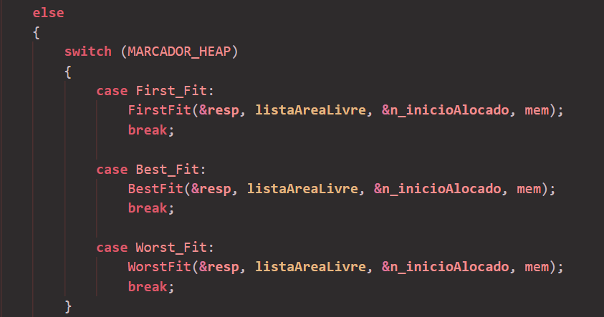
Programa
Declaração de variável
Execução do programa(ExecutarPrograma())

Slide 19
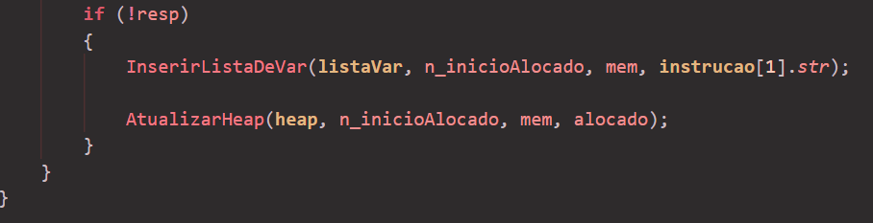
Programa
Declaração de variável
Execução do programa(ExecutarPrograma())

Slide 20
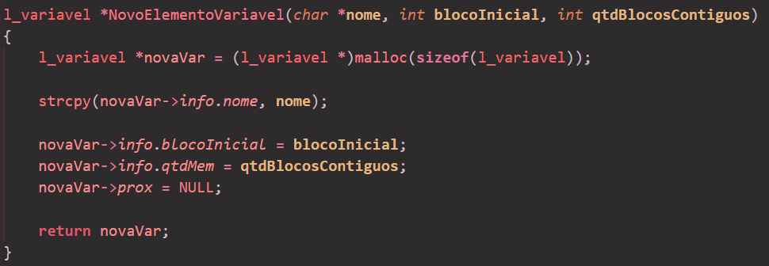
Programa
Criação de novo elemento para lista de variáveis
Inserção (InserirListaDeVar())

Slide 21
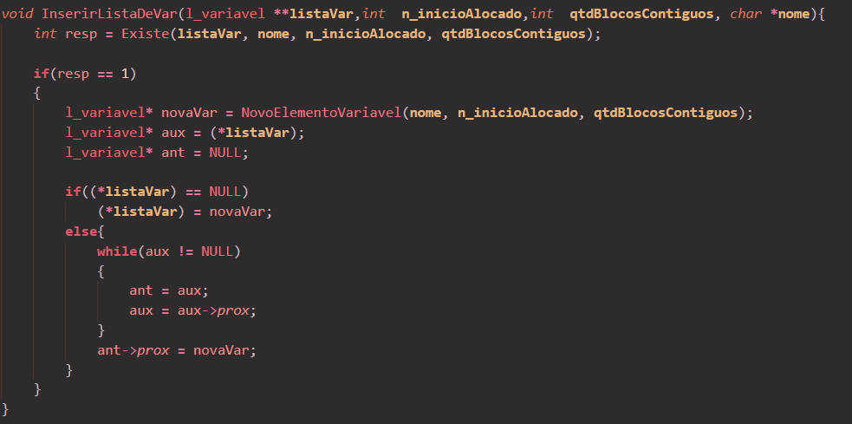
Programa
Inserção de elemento na lista de variáveis
Atribuição (Atribuir())
Declaração(Declarar())

Slide 22
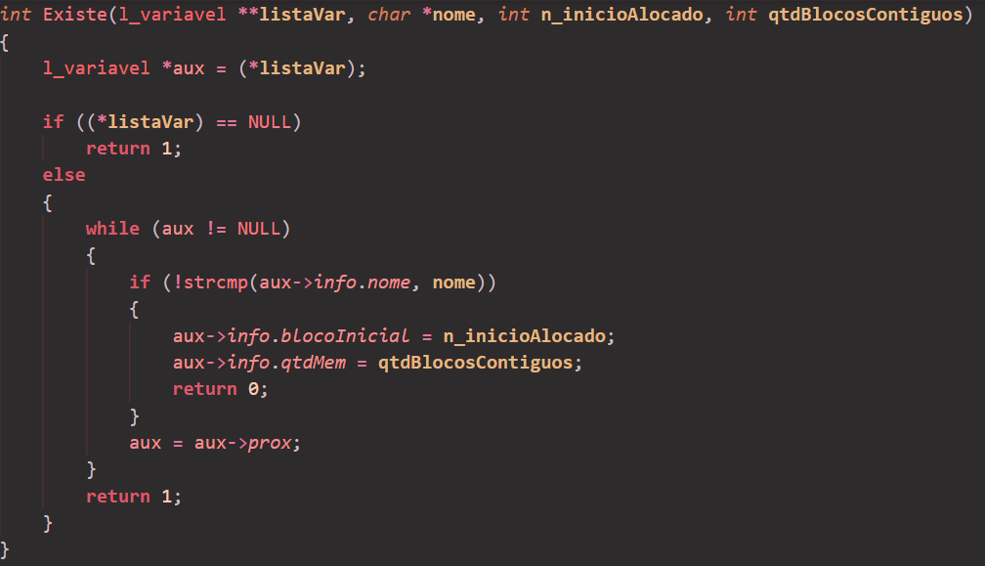
Programa
Verificação se variável existe
Inserção na lista de variáveis (InserirListaDeVar())

Slide 23
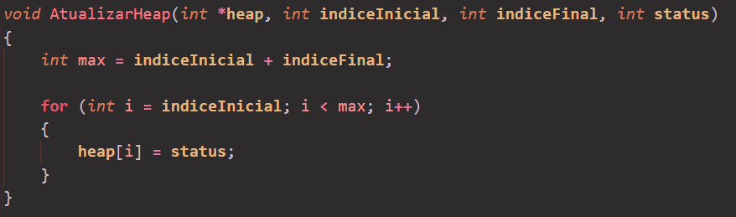
Programa
Atualização do estado do heap
Atribuição (Atribuir())
Declaração (Declarar())
Desalocar área (Deletar())

Slide 24
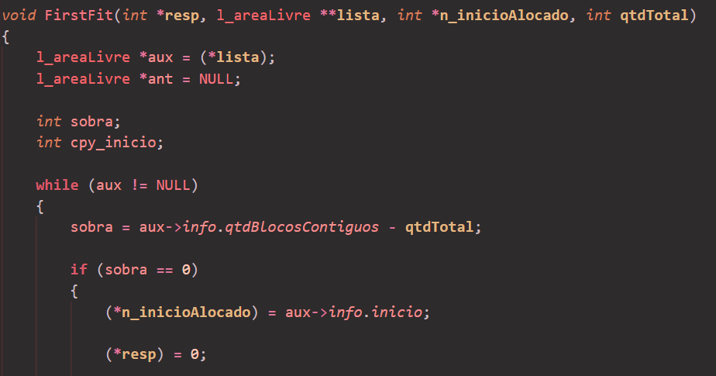
Programa
Algoritmo do First Fit
Declaração de variável (Declarar())

Slide 25
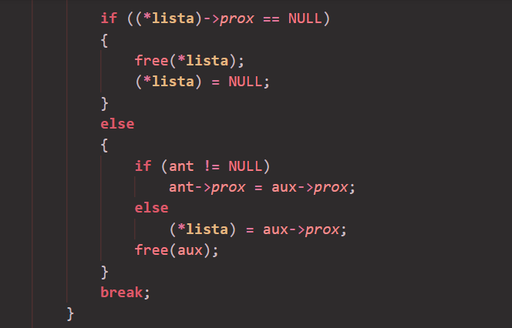
Programa
Algoritmo do First Fit
Declaração de variável (Declarar())

Slide 26
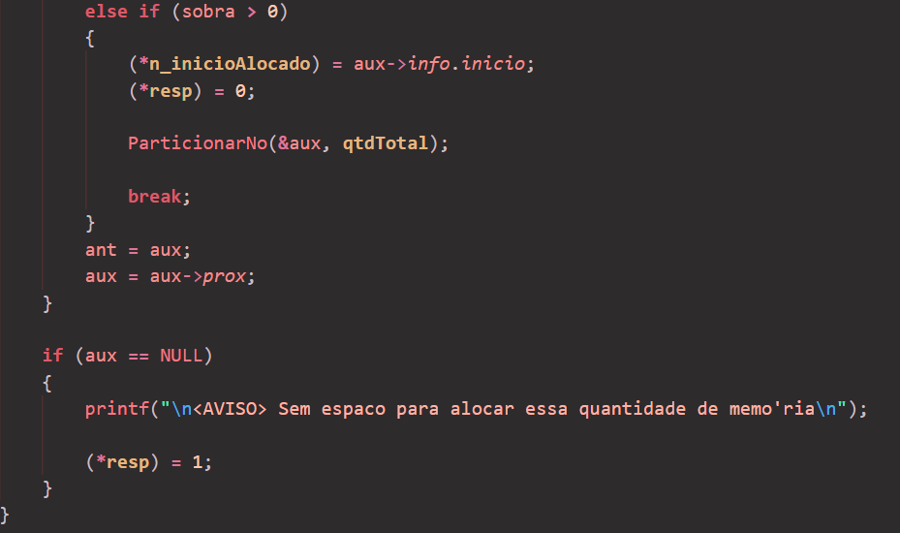
Programa
Algoritmo do First Fit
Declaração de variável (Declarar())

Slide 27
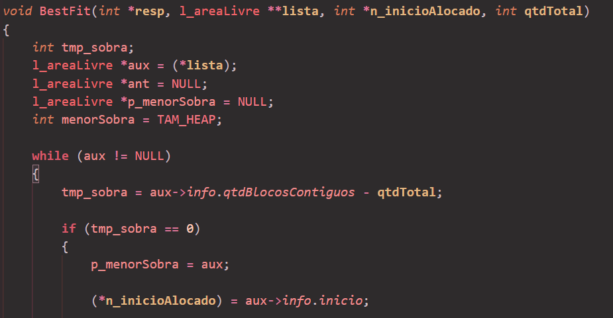
Programa
Algoritmo do Best Fit
Declaração de variável (Declarar())

Slide 28
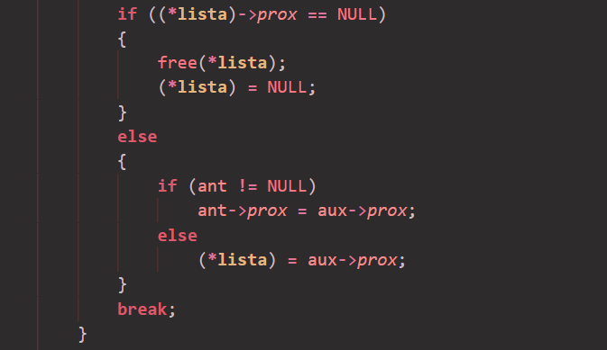
Programa
Algoritmo do Best Fit
Declaração de variável (Declarar())

Slide 29
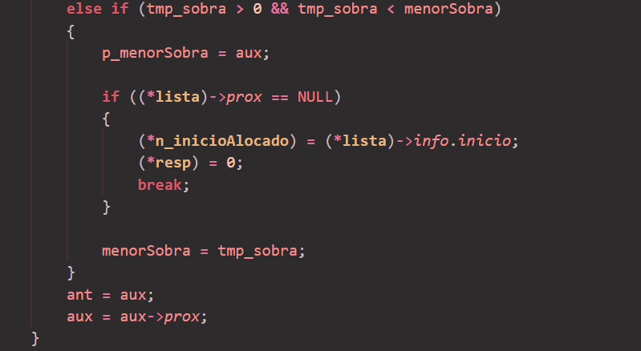
Programa
Algoritmo do Best Fit
Declaração de variável (Declarar())

Slide 30
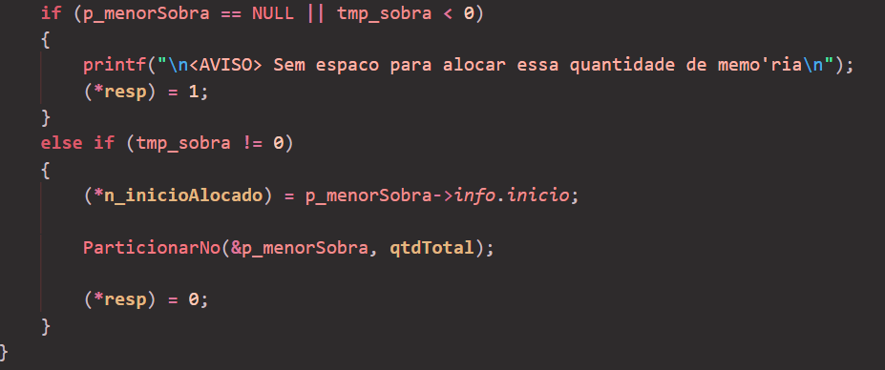
Programa
Algoritmo do Best Fit
Declaração de variável (Declarar())

Slide 31
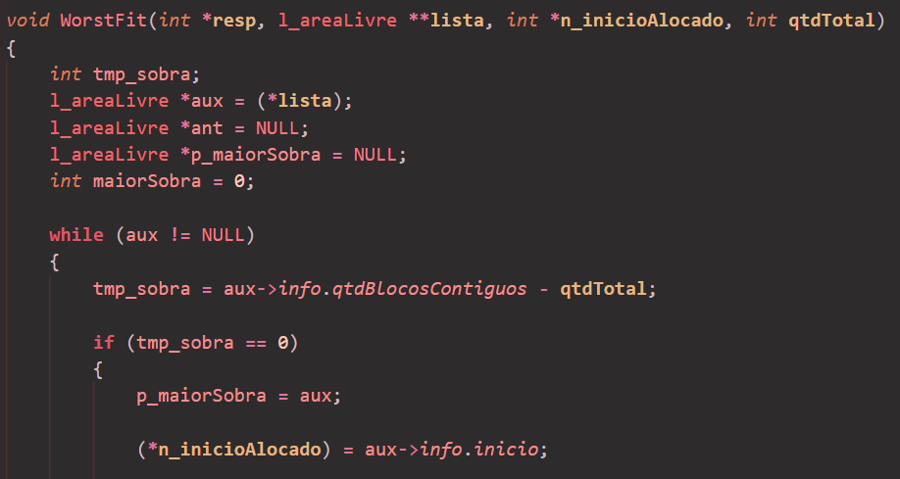
Programa
Algoritmo do Worst Fit
Declaração de variável (Declarar())

Slide 32
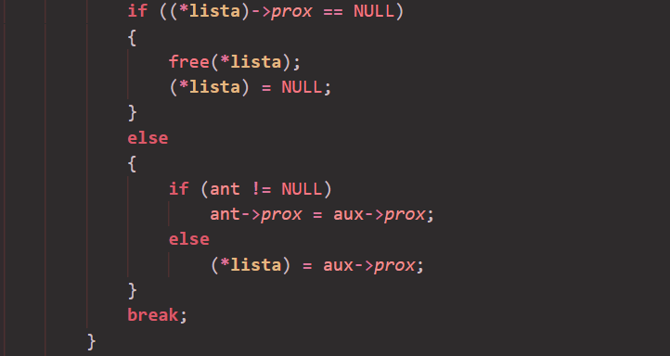
Programa
Algoritmo do Worst Fit
Declaração de variável (Declarar())

Slide 33
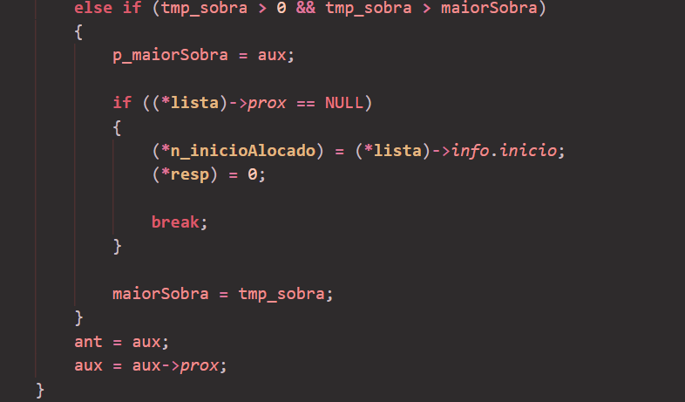
Programa
Algoritmo do Worst Fit
Declaração de variável (Declarar())

Slide 34
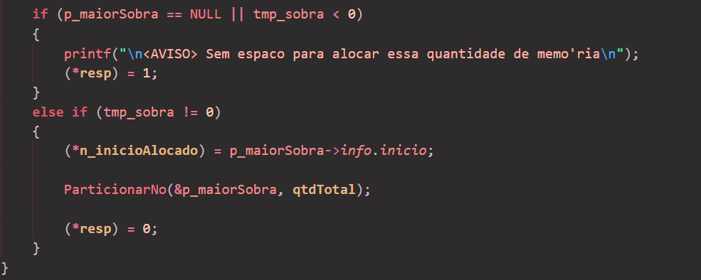
Programa
Algoritmo do Worst Fit
Declaração de variável (Declarar())

Slide 35
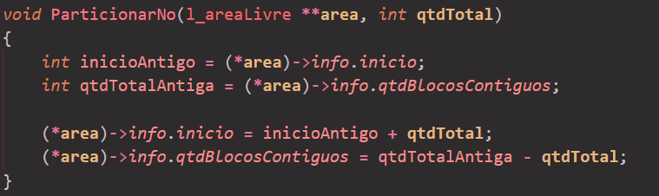


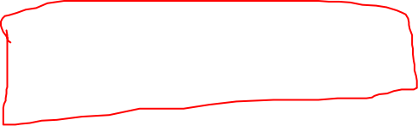


Programa
Alocar parte de área livre
Alocações com algoritmos First, Best e Worst Fit (First(), BestFit(), WorstFit())

Slide 36
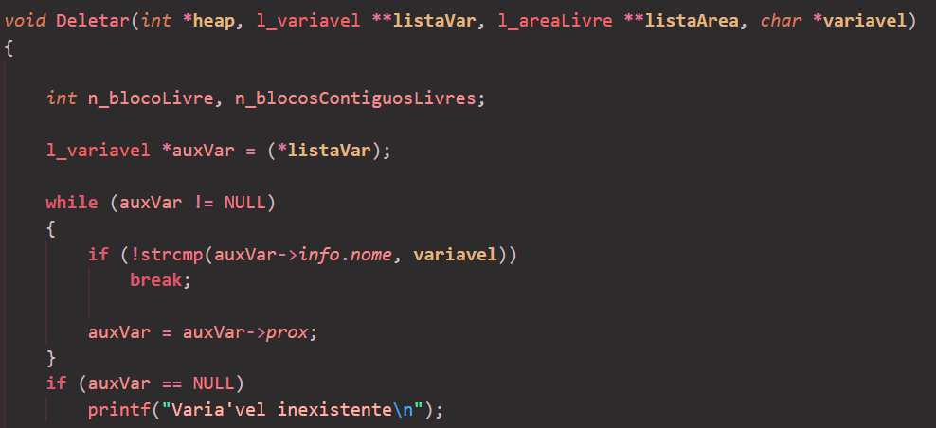
Programa
Desalocar área
Execução do programa(ExecutarPrograma())

Slide 37
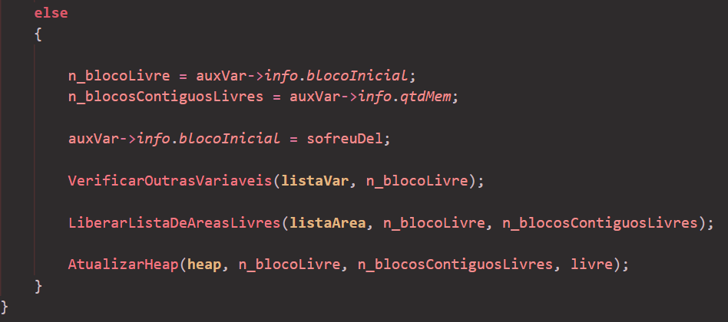
Programa
Desalocar área
Execução do programa(ExecutarPrograma())

Slide 38
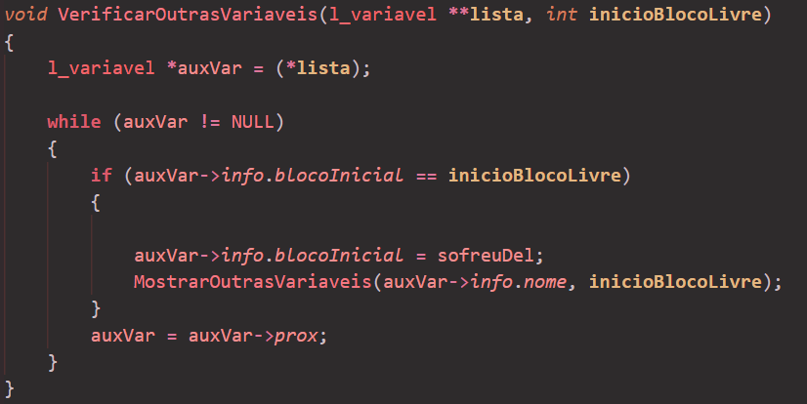
Programa
Verificação de variáveis que referenciam a mesma área
Desalocar área (Deletar())

Slide 39
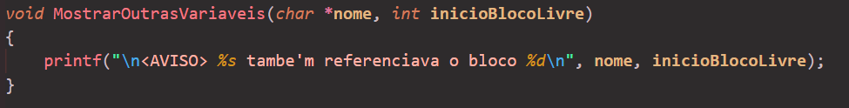
Programa
Mostrar outras variáveis que referenciam área
Verificação de variáveis que referenciam a mesma área
(VerificarOutrasVariaveis())

Slide 40
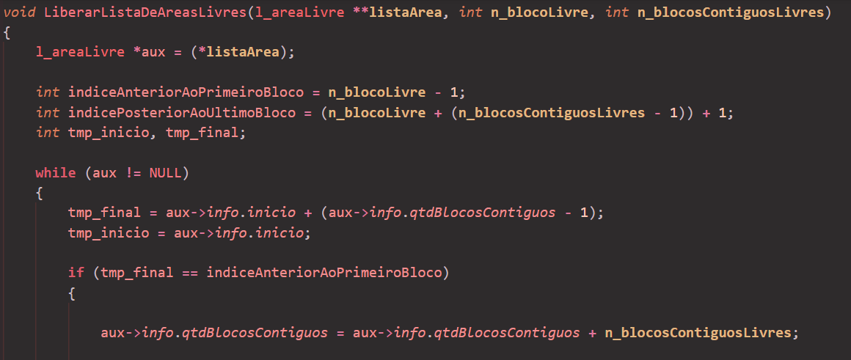


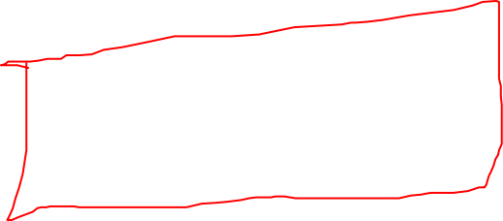


Programa
Liberação de áreas livres
Desalocar área (Deletar())

Slide 41
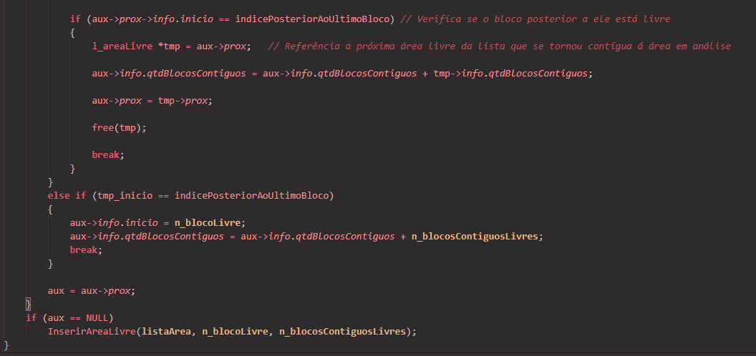
Programa
Liberação de áreas livres
Desalocar área (Deletar())

Slide 42
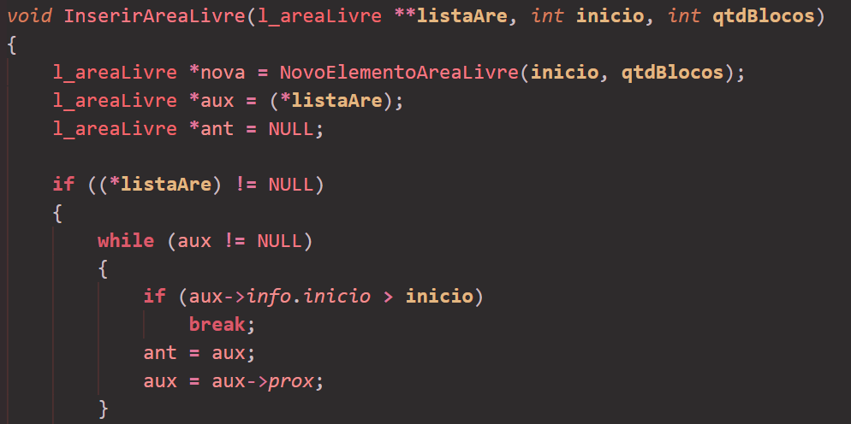
Programa
Inserção de área livre
Liberação da área livre (LiberarListaDeAreasLivres())

Slide 43
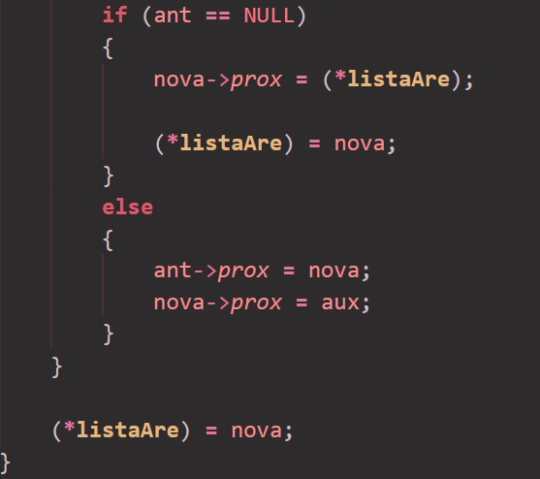
Programa
Inserção de área livre
Liberação da área livre (LiberarListaDeAreasLivres())

Slide 44
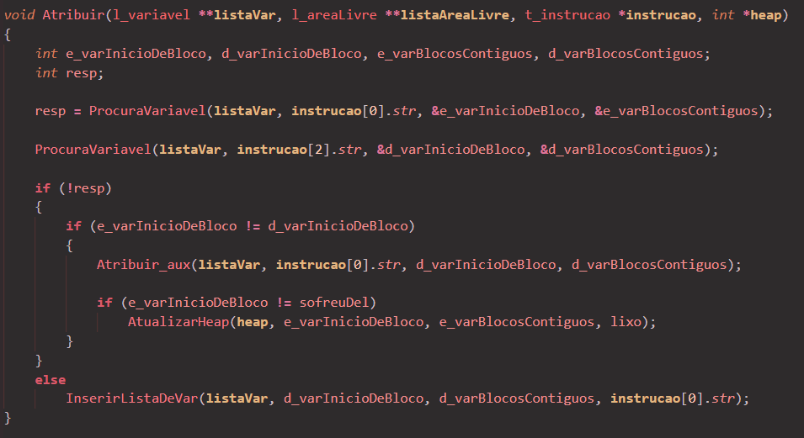
Programa
Atribuição
Execução de programa (ExecutarPrograma())

Slide 45
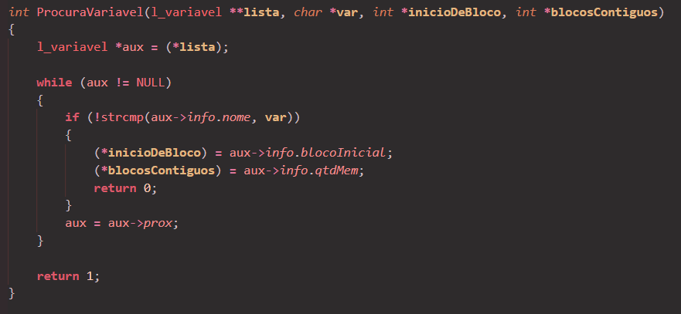
Programa
Procura por variável
Atribuição (Atribuir()) - 2 vezes

Slide 46
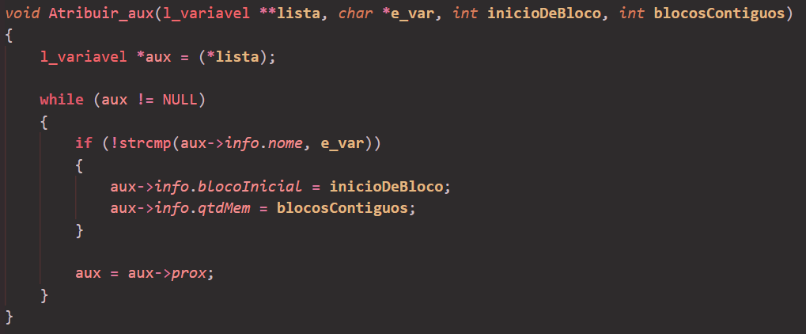
Programa
Atribuição (auxiliar)
Atribuição (Atribuir())

Slide 47
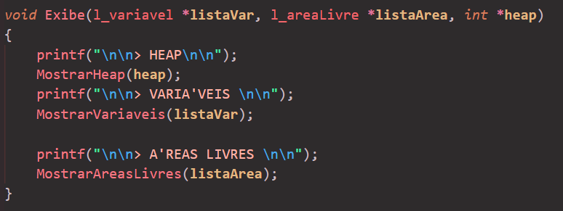
Programa
Exibição do heap, lista de áreas livres e de variáveis
Execução do programa(ExecutarPrograma())

Slide 48
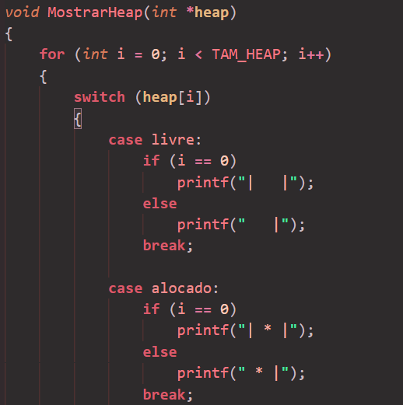
Programa
Mostrar estado do heap
Exibição do heap, áreas livres e de variáveis(Exibir())

Slide 49
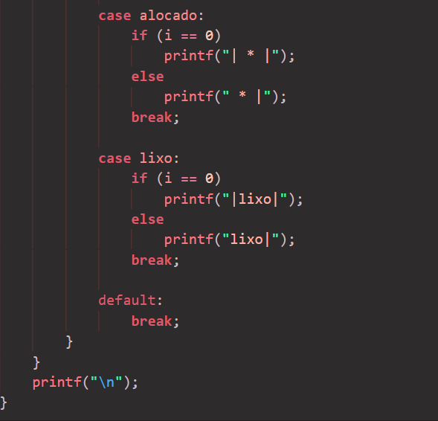
Programa
Mostrar estado do heap
Exibição do heap, áreas livres e de variáveis(Exibir())

Slide 50
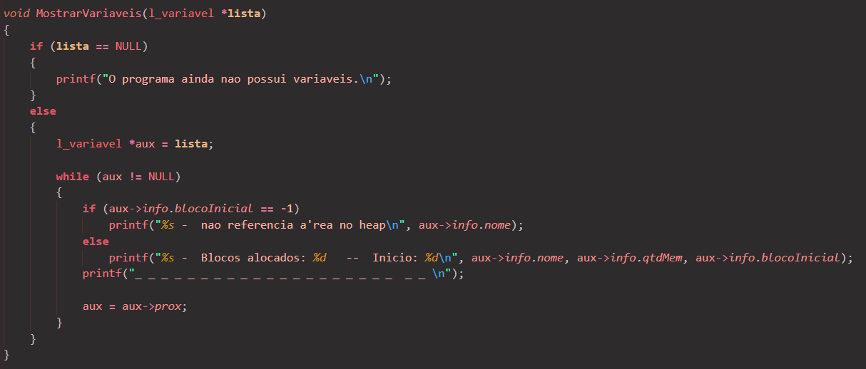
Programa
Mostrar variáveis do programa
Exibição do heap, áreas livres e de variáveis(Exibir())

Slide 51

Programa
Mostrar áreas livres no heap
Exibição do heap, áreas livres e de variáveis(Exibir())

